Slide 1
PencileCode基础教程——第四章

Slide 2
第四章 循环
循环是一种基本的程序结构，本章介绍了三种形式的循环，都是程序中基本的用于表示重复动作的结构。在本章学习结束后，学生应当具备的能力有：分析一个循环的重复执行次数和终止条件，并能在自己的程序中应用到for,while,forever循环能。

Slide 3
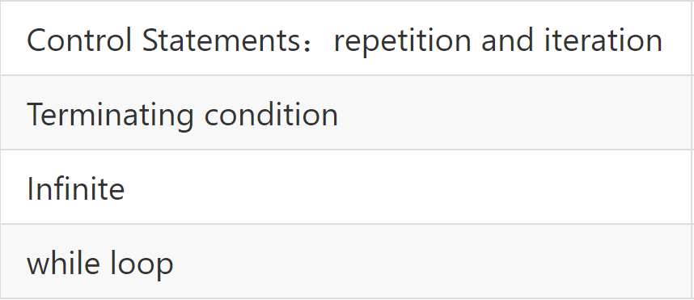
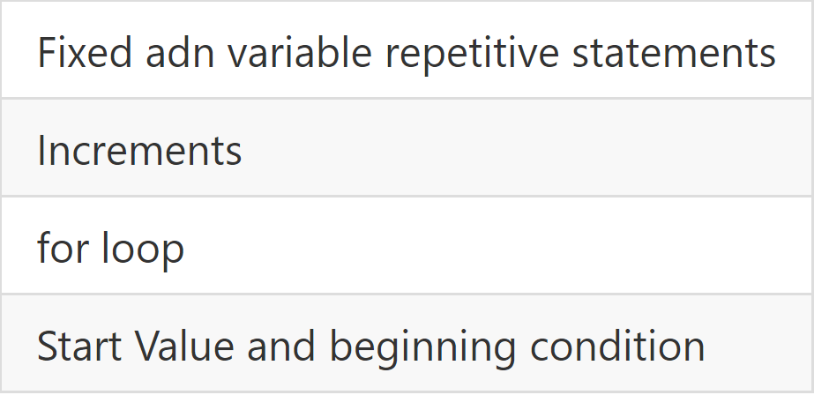
关键术语

Slide 4
关键概念
迭 代:通过包括重复序列允许通过一个简短的程序来代替 一系列的重复的步骤。
循 环：程序中重复执行的一段指令
死循环：一个无休止运行的程序
每一个循环由两部分组成:
条件： 控制循环重复次数
循环体： 循环执行时始终运行的代码段。

Slide 5
关键概念
死循环将会阻止一个程序完成其执行，所以含有死循环的程序通常是不可取的。 在浏览器内，一个死循环甚至可以导致程序对鼠标点击失去响应，因此Pencil Code将尝试检测和中断带有死循环的程序。
为了避免死循环，控制循环执行次数的程序必须编写正确。
在CoffeeScript中有两种主要的书写循环条件的方法：
for循环对于迭代表中的每一个元素执行一次循环体
循环体：只要循环条件为真，while将一直执行循环体

Slide 6
关键概念
使用循环
循环结构位于block-mode中的面板上，有三种可用的循环结构：
for循环：在固定增量下有着固定循环次数的一段程序。
while循环：只要程序的执行条件为真，就会重复执行语句的一系列程序。在未运行前，实际的重复次数是未知的。
forever循环:forever循环实现了在每次循环中短时间内暂停一下以使浏览器可以处理用户输入。forever循环可以用于执行一些需要无限循环的操作，同时不至于使整个浏览器失去响应。

Slide 7
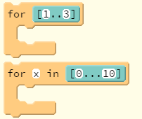


关键概念
使用循环
For循环
While循环
Forever循环

Slide 8
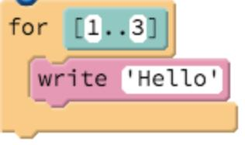
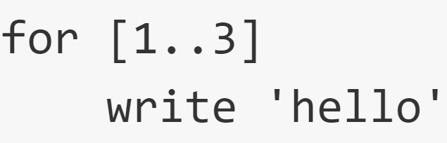
关键概念
for循环
【在固定增量下有着固定循环次数的一段程序】
for循环的形式多种多样，但是他们都以同一种方式运作，即，对于迭代表中的每一个元素都将执行一次循环体。在 text-mode下将上述形式的for循环相互转换是非常容易的。
block-mode
text-mode
【注】如果你到现在为止还没有还没有实验过text-mode编程，这一小节将是推荐这种编程方式的绝佳时机。下述代码将会以text-mode展示出来。比起block-mode,一些循环的概念在text-mode中可以更加方便地表现出来。例如，想对于block-mode,在text-mode中很容易做到将循环转变为while循环或者在for循环中增删一个循环变量。

Slide 9
关键概念
for循环
for [1..3] write ‘Hello!’ | for x in [0…3] write ‘Hello!’,x | for x in [‘alice’,’bob’,’carol’] write ‘Hello’,x
Hello! Hello! Hello! | Hello! 0 Hello! 1 Hello! 2 | Hello! alice Hello! bob Hello! carol
上述所有的三个循环都将他们的循环体重复执行3次，因为他们都遍历了列表中的三个元素。上面的循环使用了一个语句"for x in"将每次循环遍历得到的值赋给x，循环体也可以使用这些变量来使得每次输出的内容略有差别。

Slide 10
关键概念
for循环
这里只做了一些关于列表的介绍(具体的关于数组的内容将在第八章做详细讨论)。CoffeeScript中的数组以方括号封闭，[1..3]用整数间的两个点表明这是由1开始由3结束(包括3)的列表。
为了声明一个不含最后一位的列表，可以使用三个点[0...3]。这种三个点的形式非常有用，因为(和两个点不同)它可以表示一个不含元素的空数组比如[3...3]。数组也可以明确的用逗号或者换行将每个元素分开。
使用for语句的循环在达到数组的最后一个值后将自动结束，所以在Coffee Script中使用for循环是不太可能错误地写成死循环的，或许唯一可以的方式是为循环使用一个含有无限元素的数组！

Slide 11
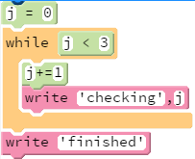
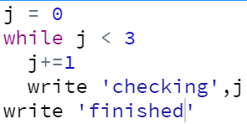
关键概念
while循环
当检查一个循环条件时循环将会执行。如果循环条件为真，将执行循环体中的代码并重复执行这些步骤，在每次循环前将额外检查循环条件。由于循环终止时循环条件必须为假，故很容易错误地编写出一个循环条件永远不为假的循环，也就是死循环。
Block-mode
Code-mode

Slide 12
关键概念
while循环
j = 0 while j < 3 j += 1 write 'checking', j write 'finished | roll = -1 while roll isnt 1 roll = random(6) write 'got', j write 'finished' | countdown = 3.5 while countdown isnt 0 countdown -= 1 write countdown write 'finished'
checking 1 checking 2 checking 3 finished | got 4 got 0 got 5 got 5 got 1 finished | 2.5 1.5 0.5 -0.5 -1.5 ....
前两个示例正常结束运行，第三个是一个陷入死循环的含bug的程序。

Slide 13
关键概念
while循环
在上述所有情况下，循环程序都包涵了三个内容:
一个清晰的起始条件(例如：j=0,flip=-1,或者countdown=3.5)
一个循环条件，指示程序是否应该继续执行循环部分。在上面的程序中，循环部分在j < 3,flip不等于1,或者j不等于0时一直执行着循环体。
一个条件改变最终导致循环条件变为假，在上述程序运行过程中，改变了j,flip,countdown。

Slide 14
关键概念
while循环
这些程序均使用使用'='运算符来进行赋值。
赋值语句 j += 1将j的值增加了1
赋值语句roll = -1或者roll = random(6)用后面的值替代了roll的值
赋值语句countdown -=1将变量countdown的值减1,注意'-='在等号前面加上减号表示"从这个变量减去并设变量为这个值"。
在这些程序中，成功的赋值改变了循环条件中的变量值。在前两个程序中，赋值使得循环条件最终为假。然而，在第三个程序中，赋值语句将非整型变量countdown减1但是他们永远不能刚好等于0，所以循环条件永远不为假。

Slide 15
关键概念
在text-mode和block-mode之间切换
在Pencil Code中，block代码和text代码是完全等价的(一切可以一其中一种形式表示的代码也完全可以用另一种形式表示)，你可以随时在两种模式之间切换。至于如何选择则是个人生产力的问题了。
Block-mode对那些对刚接触编程语言的人来说非常有帮助，他使得纠正语法、帮助程序员分辨合法代码中不同的模式更加便利。然而，使用block-mode使得当需要加入面板中不存在的成分时变得困难起来。

Slide 16
关键概念
在text-mode和block-mode之间切换
在text模式下编程使得程序员能够尽其所能的快速输入程序代码，而不被面板上的成分所限制。然而，在text-mode下编程要求程序员记住并遵循相应的语法规则，并很容易写出因为语法错误而不能运行的程序。
尽管block-mode已经得到了很大的改进，专业的程序员仍然使用text-mode来编程，因为一旦熟悉了编程语言，他们在text-mode下就可以以比block-mode更快的速度工作。

Slide 17
关键概念
查找和修复语法错误
用text-mode编程是一项需要时间来掌握的技能。这里有两条学习编程语法的建议：
阅读并复制正确的代码。在Pencil Code中，block-mode对于这个相当有用，如果学生不记得某一个语法的工作机制，他们可以跳转到block-mode下进行尝试，当信心足够时再切换回text-mode。
在写出太多错误语句之前请注意计算机屏幕上的报错，并以正确的方式更正过来。

Slide 18

关键概念
查找和修复语法错误
在Pencil Code中，语法错误将被'x'标记在代码左边并高亮显示，比如：
当一行代码没有写完时红色的'x'有时也可能出现。然而，当一行代码完成后，学生就应该注意红色的'x'并立即修复了，因为修复只含有一处语法错误的程序比修复含很多语法错误的程序要容易很多。

Slide 19
关键概念
查找和修复语法错误
这段代码是"引号不匹配的"的一个示例。
Block-mode自动将单引号更正为在单引号前面加上一个'\'，以告诉Pencil Code包含一个单引号进去而不是作为字符的结束。在text-mode下，程序员需要自己在引号前面输入一个反斜杠。因为，根据定义，语法错误是指程序中出现了计算机不能理解的部分。
有时计算机屏幕会在一个不正确的位置显示了一个'x'。程序中的有些错误在可能在输入更多代码前都不会被察觉到，故这个错误可能在'x'的上一行，也可能是被一个故障所导致的，而非像计算机所显示的那样。

Slide 20
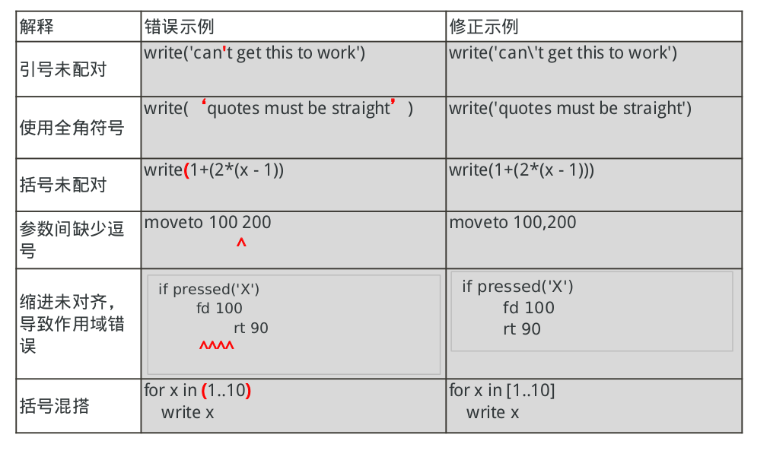
常见语法错误

Slide 21
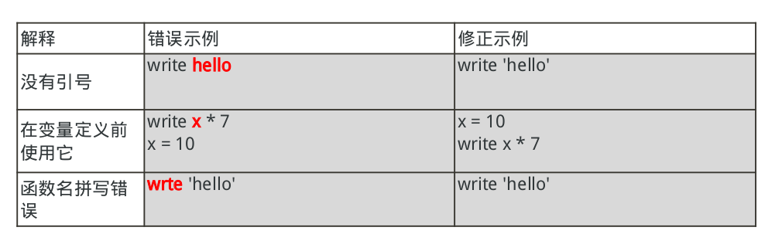
常见运行错误
即使是语法正确的程序在运行时也可能出现错误，如：运行时引用了一个没有定义的名称、变量或者函数

Slide 22




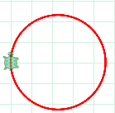
巩固练习
1
绘制下列图案
五角星
向日葵
螺旋线
圆

Slide 23
巩固练习
2
测试如下代码，并进行变量跟踪
（1）for x in [0..3]
write 'hello', x
（3）for x in [0..5]
type count + ': ' x
count += 1
for x in [5..1]
type count + ': ' x
count += 1
for x in [0..0]
type count + ': ' x
count += 1
（2）count =1
for x in [1..5]
type count + ': ' x
count += 1
跟踪分析出这些变量的变化情况，并绘制变量分析表。

Slide 24


课后练习
变量'color'随着这些颜色集合变化，同时以color作为参数执行dot指令。
自己使用这样的循环来产生更多有趣的输出。
绘制五彩纸屑
思考什么地方适合使用forever循环。

Slide 25
本章结束！
Thanks!

